Slide 1
Notes:
Internet : Qu’est-ce que c’est ?
Comment ça a démarré ?

Slide 2
Le réseau
Un réseau (en Anglais « Network ») est un ensemble d’équipements reliés entre eux pour échanger des informations.

Slide 3
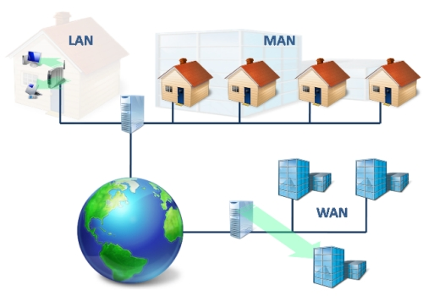
Les types de réseaux

Slide 4
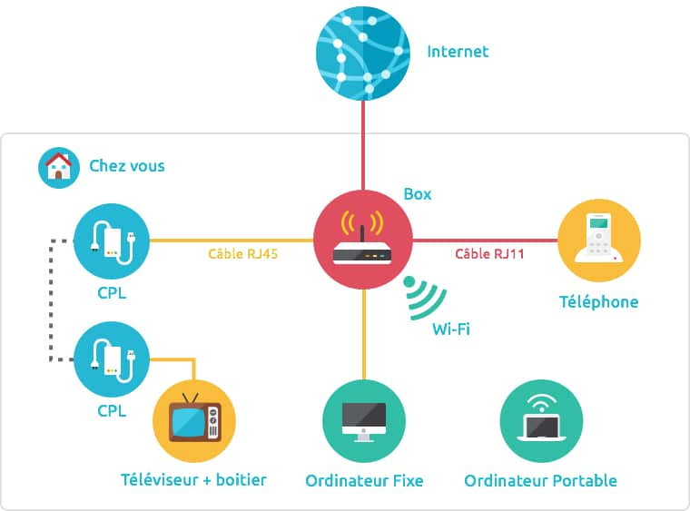
Les LAN (réseau local)

Slide 5
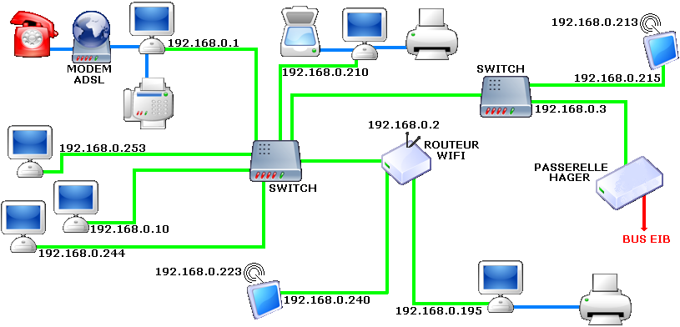
Les LAN (Local Area Network
LAN signifie Local Area Network (en français Réseau Local). Il s'agit d'un ensemble d'ordinateurs appartenant à une même organisation et reliés entre eux dans une petite aire géographique par un réseau
Notes:
La taille d'un réseau local peut atteindre jusqu'à 100 voire 1000 utilisateurs.

Slide 6
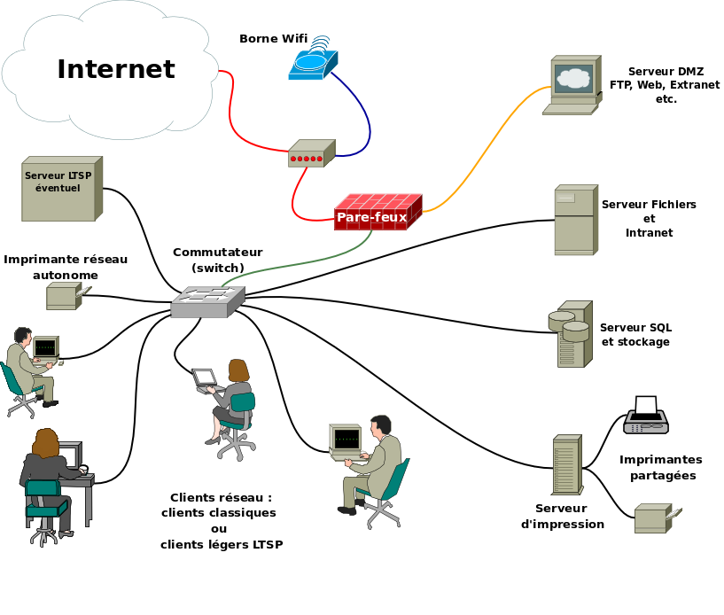
Le réseau « entreprise »
Notes:
LAN avec divers équipements.

Slide 7
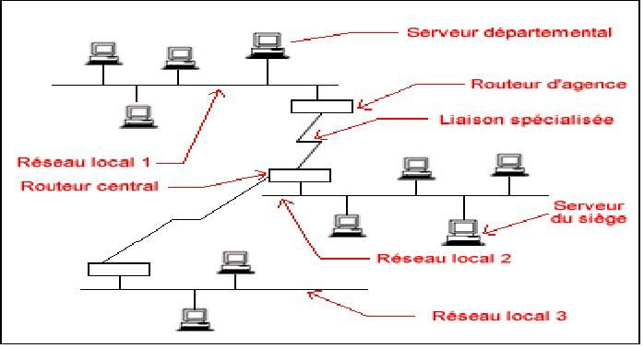
Les MAN
Les MAN (Metropolitan Area Network) interconnectent plusieurs LAN géographiquement proches (au maximum quelques dizaines de km) à des débits importants. Ainsi un MAN permet à deux nœuds distants de communiquer comme s’ils faisaient partie d'un même réseau local.
Notes:
Un MAN est formé de commutateurs ou de routeurs interconnectés par des liens hauts débits (en général en fibre optique).

Slide 8
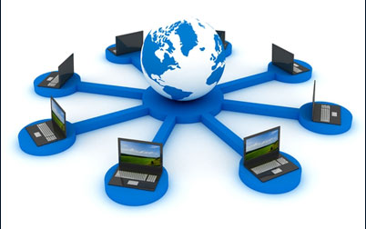
Les WAN
Un WAN (Wide Area Network ou réseau étendu) interconnecte plusieurs LAN à travers de grandes distances géographiques.
Notes:
Les WAN fonctionnent grâce à des routeurs qui permettent de "choisir" le trajet le plus approprié pour atteindre un nœud du réseau.
Le plus connu des WAN est Internet.

Slide 10
Les méthodes d’accès à internet
Notes:
Actuellement, les 3 méthodes d’accès à Internet les plus utilisées sont l’ADSL, la fibre optique et les ondes radioélectriques (3G, 4G, etc).

Slide 11
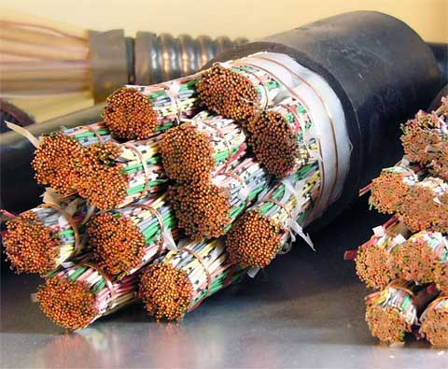
ADSL (Asymetric Digital Subscriber Line)
L’ADSL (Asymmetric Digital Subscriber Line) est une technique de communication numérique. Elle permet d'utiliser une ligne téléphonique pour transmettre et recevoir des données numériques de manière indépendante du service téléphonique conventionnel (c'est-à-dire analogique).

Slide 12
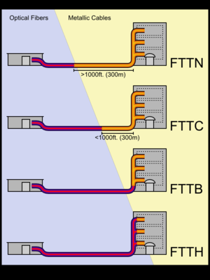
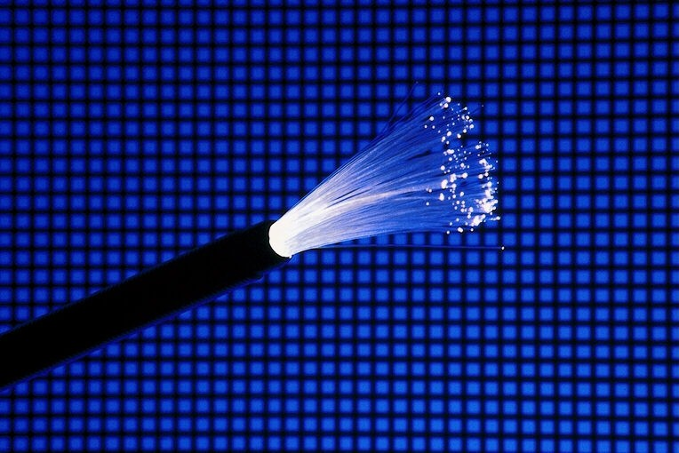
FTTH (Fiber To The Home)
Une fibre optique est un fil en verre ou en plastique très fin qui a la propriété d'être un conducteur de lumière et sert dans la transmission de données par la lumière.
Notes:
Le record actuel, en laboratoire, de débit de transmission a été établi par NEC et Corning en septembre 2012.
Il est de 1 pétabit par seconde¹² (1 000 térabits par seconde, soit un million de gigabits par seconde ou, plus communément : 125 000 gigaoctet/s) sur une distance de 52,4 km.
- FTTH : Fiber To The Home : Le réseau de fibre optique va jusqu’à la box domestique. Beaucoup de débit. (Orange, Free)
- FTTB : Fiber To The Building : Le réseau de fibre optique va jusqu’au bâtiment. (SFR, etc)
Du bâtiment au réseau, le reste de la connexion se fait grâce aux cables existants dans le batiment. Le débit est donc fortement diminué

Slide 13
ADSL vs. FTTH
Câbles en cuivres
Ligne téléphonique
0,5 → 8 MBps
UPLOAD = 1/8 DOWNLOAD
Câbles en fil de verre
Ligne spéciale
500 → 1000 MBps
UPLOAD = DOWNLOAD
Notes:
Parler du PING :
La commande mesure le temps mis pour recevoir une réponse (ping permanent sur les jeux vidéos)
Plus le débit est haut plus le ping sera bas.

Slide 14
Les ondes radioélectriques
Une onde radioélectrique est une onde électromagnétique dont la fréquence est inférieure à 300 GHz. La transmission des données se fait donc dans l’air grâce à des antennes relais.
Standard | Génération | Bande de fréquence | Débit
GSM | 2G | Transfert voix ou données numériques de faible volume. | 9,6 kbps | 9,6 kbps
GPRS | 2.5G | Transfert voix ou données numériques de volume modéré. | 21-171 kbps | 48 kbps
EDGE | 2.75G | Transfert simultané voix et données numériques. | 43-345 kbps | 171 kbps
UMTS | 3G | Transfert simultané voix et données numériques à haut débit. | 0,1-2 Mbps | 384 Kbps
LTE | 4G | Transfert simultanés voix et données numériques à haut débit. | 10-300 Mbps | 5-75 Mbps
Notes:
Les antennes-relais sont indispensables pour qu’un téléphone mobile fonctionne. A la réception d'un appel, l'antenne-relais transforme les ondes électromagnétiques qui transitent dans l’air en signal électrique. Le signal circule alors dans des câbles sous forme de données numériques. Le phénomène a lieu dans le sens inverse lorsque l'antenne-relais émet le signal.
Dès que le mobile est allumé, un dialogue s’établit entre le terminal et l’antenne la plus proche pour permettre une émission ou une réception d’appel. Entre le téléphone mobile et l'antenne-relais, l’appel est acheminé à travers les airs. Le même phénomène se produit pour accéder à l’Internet mobile.

Slide 15
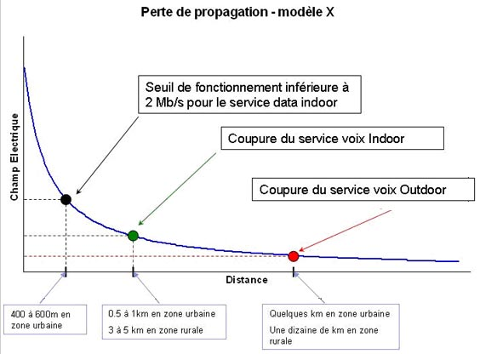
Les ondes radioélectriques
Notes:
La propagation des ondes radio décroit rapidement en fonction de la distance et des matériaux traversés. - En zone rurale, avec une puissance d’émission P, peu d’obstacles sont traversés et le client est sous couverture jusqu’à plusieurs kilomètres. - En zone urbaine, avec la même puissance d'émission P et selon la densité des bâtiments, le client est sous couverture jusqu'à plusieurs centaines de mètres.

Slide 16
Les ondes radioélectriques
Notes:
Une baisse de la puissance d’émission entraine la dégradation ou suppression : - des services data (internet mobile etc..) - du service voix en Outdoor En milieu réel de nombreux obstacles (relief, bâtiment, végétation …) atténuent la puissance émise

Slide 17
Matériels au sein d’un LAN
Notes:
Une box de maintenant c’est une sorte de switch + routeur WIFI + Modem

Slide 18
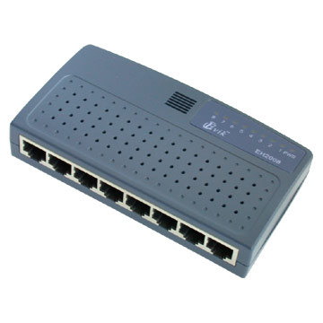
Le HUB (concentrateur)
Un HUB (appelé aussi concentrateur) est un élément matériel permettant de concentrer le trafic réseau provenant de plusieurs hôtes, et de régénérer le signal. Son unique but est de récupérer les données binaires parvenant sur un port et de les diffuser sur l'ensemble des ports.
Notes:
Le concentrateur permet ainsi de connecter plusieurs machines entre elles, parfois disposées en étoile, ce qui lui vaut le nom de hub (signifiant moyeu de roue en anglais; la traduction française exacte est répartiteur), pour illustrer le fait qu'il s'agit du point de passage des communications des différentes machines.

Slide 19
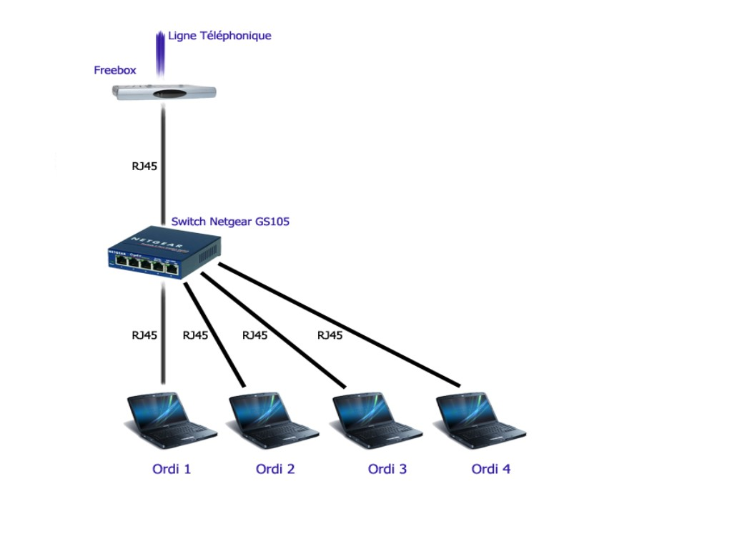
Le switch (commutateur)
Le switch est un matériel d’interconnexion. Appelé aussi commutateur, il analyse les trames arrivant sur ses ports d'entrées et filtre les données afin de les aiguiller uniquement sur les ports adéquats (on parle de commutation ou de réseaux commutés).
Notes:
Au sein d’un LAN
Contient les adresses MAC & IP (ARP) des machines connectées

Slide 20
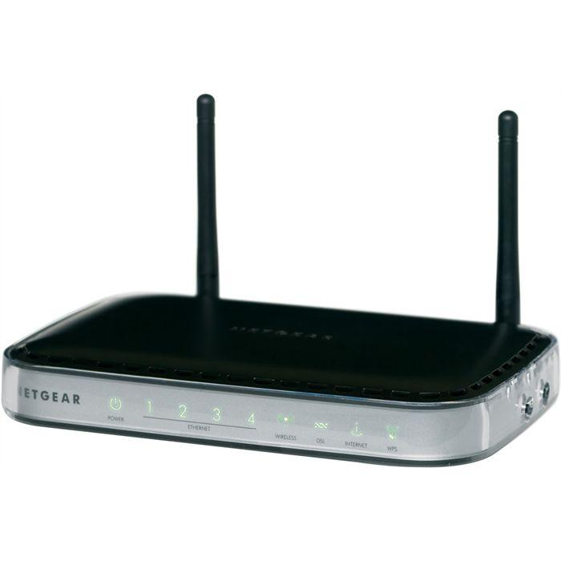
Le routeur
Un routeur est un élément intermédiaire dans un réseau informatique assurant le routage des paquets. Son rôle est de faire transiter des paquets d'une interface réseau vers une autre, au mieux, selon un ensemble de règles.
Notes:
Ça c’est un Routeur wifi
Permet d’interconnecter des réseaux !
Le routeur permet par exemple de relier un réseau domestique (LAN) à Internet (WAN).
Principe d’une box !

Slide 21
Adressage

Slide 22
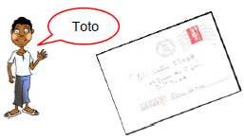
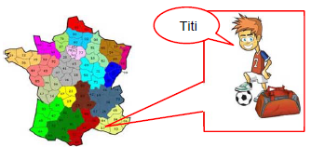
Notes:
La communication entre deux ordinateurs peut être comparée à l’envoi d’un courrier postal entre un expéditeur (toto) et un destinataire (titi).
Si Toto veut envoyer un courrier à Titi il a besoin d’une adresse postale
Le réseau postal Français est composé de sous-réseaux : les régions.
Les régions sont, elles-mêmes, composées de sous-réseaux : les villes.
Les villes sont, elles-mêmes, composées de sous-réseaux : les rues.
Les rues forment un réseau de maisons repérées par un N°.

Slide 23
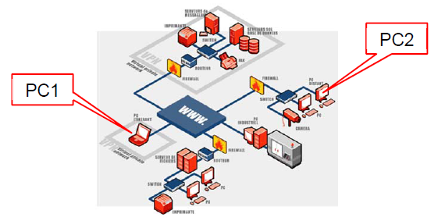
L’adresse IP fonctionne selon le même principe que l’adresse postale, elle permet de localiser la machine sur un réseau d’ordinateurs, celui-ci pouvant être composé de sous-réseaux. L’adresse IP de la machine contient l’ensemble de ces informations.
Notes:
Si PC1 veut envoyer un message à PC2 il a besoin d’une adresse réseau (adresse IP)

Slide 24
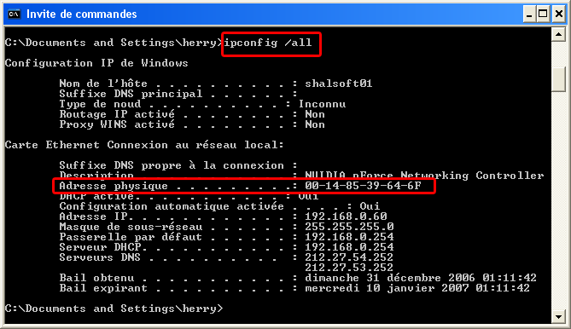
Adresse IP / MAC
Notes:
L’adresse IP (comme Internet Protocol) est une adresse « logique » affectée à une machine manuellement par l’administrateur réseau ou automatiquement par un serveur DHCP (Dynamic Host Configuration Protocol). Cette adresse permet de communiquer au sein d’un réseau. Elle est modifiable.
Chaque interface réseau (carte réseau, interface Wi-fi, Bluetooth, …) possède également une adresse physique non modifiable et « inscrite en dur » par le constructeur. Il s’agit de l’adresse MAC (Media Acces Control). Cette adresse permet d’identifier de façon unique la carte dans tous les réseaux.
Une adresse MAC est un nombre de 48 bits représenté en hexadécimal par 6 octets.
Exemple d’adresse MAC : F4-6D-04-AF-64-62
Sous Windows pour obtenir les adresses physiques (MAC) et logique (IP) des interfaces réseaux de votre PC vous pouvez taper la commande : ipconfig /all

Slide 25
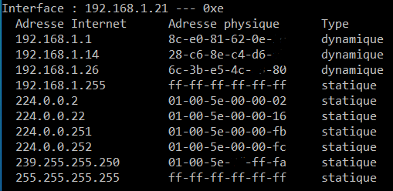
Notes:
Sous Windows, c’est le protocole ARP (Address Resolution Protocol) qui établit la correspondance entre adresse physique et adresse IP.
Pour afficher les entrées de la table ARP saisissez : arp –a.

Slide 26
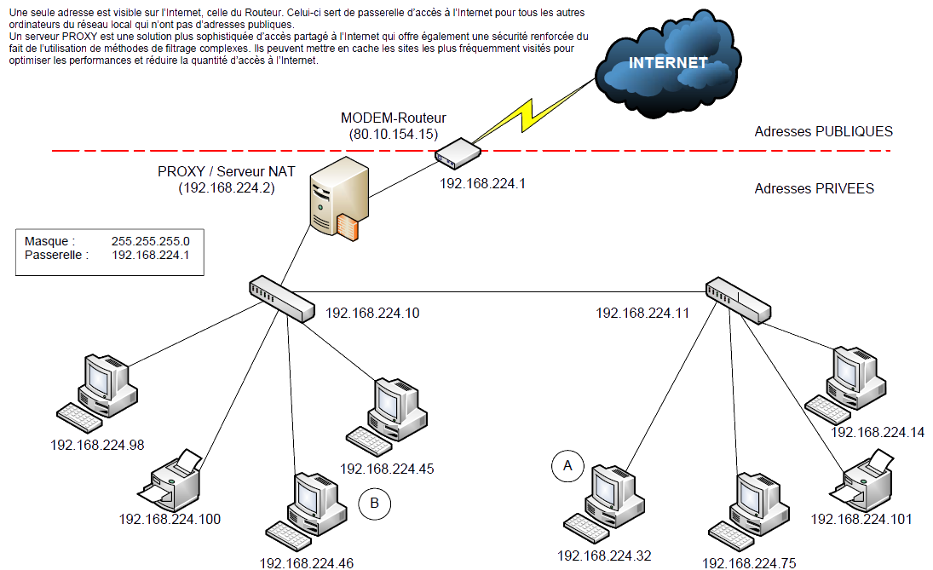
Notes:
Les adresses publiques sont celles qu’il est possible d’utiliser pour une connexion à l’Internet. Elles sont attribuées par l’IANA (Internet Assigned Numbers Authority) auprès de qui il faut s’enregistrer en passant par un FAI (Fournisseur d’Accès à Internet).
A moins de disposer d’un proxy (serveur Mandataire) ou d’un service NAT (Network Adress Traduction), tout ordinateur d’un réseau local voulant se connecter à Internet doit disposer de sa propre adresse IP.
Grâce au service NAT, une seule adresse IP publique est nécessaire (elle est attribuée au routeur permettant l’accès du réseau à local à l’internet). Les ordinateurs du réseau doivent alors disposer de leurs propres adresses IP privées pour communiquer entre eux et avec le serveur NAT.

Slide 27
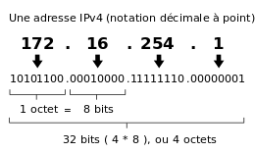
Adresse IP
Il existe des adresses IP de version 4 (sur 32 bits, soit 4 octets) et de version 6 (sur 128 bits, soit 16 octets).
Notes:
La version 4 est actuellement la plus utilisée : elle est généralement représentée en notation décimale avec quatre nombres compris entre 0 et 255, séparés par des points, ce qui donne par exemple : 172.16.254.1 (l'adresse qui figure sur l'image ci-dessous).
Le nombre d'adresses IP Version 4 publiques est arrivé officiellement à saturation le 3 février 2011. La transition d'IPv4 vers IPv6 est en cours.

Slide 28
Dans le système de définition des réseau IP version 4 (IPv4), les adresses IP étaient réparties en classes, selon le nombre d'octets qui représentent le réseau, lui-même déterminé par les premiers bits de l'adresse IP.
Notes:
A cause de la migration vers l’IPv6, cette notion de classe est maintenant obsolète.
L’adresse IP d’un équipement contient à la fois un identifiant réseau (NetID) et un identifiant équipement (HostID)
En fonction du nombre d’équipements pouvant être connectés à un réseau, les adresses IP appartiennent à la classe A, B ou C. Le format d’une adresse IP selon sa classe est le suivant :

Slide 29
Notes:
L’adresse IP du réseau est une adresse IP avec tous les bits de la partie « ID Hôte » à 0. C’est donc une adresse réservée et non attribuable à un équipement.
Une autre combinaison est réservée. C’est celle où tous les bits de la partie « ID Hôte » sont à 1. Cette adresse est l’adresse de diffusion (broadcast) et sert à désigner tous les hôtes du réseau.
10101100 . 00010000 . 00011001 . 01101001

Slide 30
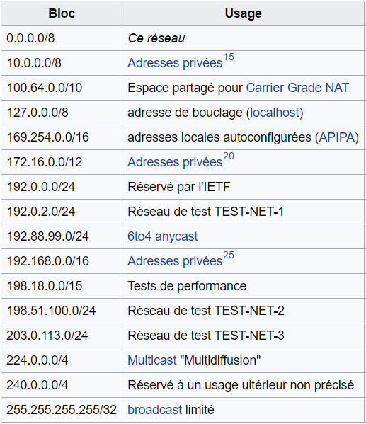
Notes:
Certaines adresses IPv4 sont réservées à un usage particulier

Slide 31
Masque de sous-réseau
Une adresse IP est toujours associée à un « masque de sous-réseau », c’est grâce à celui-ci que l’on peut extraire de l’adresse IP, le N° de la machine et le réseau / sous réseau auquel il appartient.
Adresse IP = 10.121.58.12
ET
Masque = 255.0.0.0
=
Adresse réseau =
Notes:
Par défaut, lorsqu’il n’y a pas de sous réseaux, les masques sont :
@ En classe A : 255.0.0.0
@ En classe B : 255.255.0.0
@ En classe C : 255.255.255.0
Pour déterminer l’adresse réseau à partir d’une adresse IP, on effectue l’opération logique suivante :
Adresse réseau = (Adresse IP) ET (masque)

Slide 32
Les architectures de réseau

Slide 33
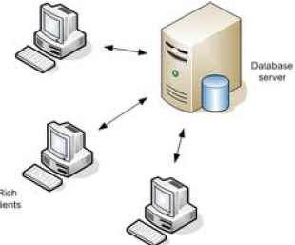
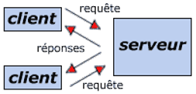
Architecture client-serveur
Dans cet environnement les ordinateurs "clients" contactent un ordinateur "serveur" pour utiliser un service d’application, une base de données, une connexion à un autre réseau, etc... La machine « serveur » est en général très puissante.
Notes:
Un système client/serveur fonctionne selon le schéma suivant :
Le client émet une requête vers le serveur grâce à son adresse IP et le port, qui désigne un service particulier du serveur.
Le serveur reçoit la demande et répond à l'aide de l'adresse de la machine cliente et son port.
Avantages :
Des ressources centralisées : étant donné que le serveur est au centre du réseau, il peut gérer des ressources communes à tous les utilisateurs, comme par exemple une base de données centralisée, afin d'éviter les problèmes de redondance et de contradiction.
Une meilleure sécurité : car le nombre de points d'entrée permettant l'accès aux données est moins important.
Une administration au niveau serveur : les clients ayant peu d'importance dans ce modèle, ils ont moins besoin d'être administrés.
Un réseau évolutif : grâce à cette architecture il est possible de supprimer ou rajouter des clients sans perturber le fonctionnement du réseau et sans modification majeure.
Inconvénients :
Un coût élevé dû à la technicité du serveur.
Un maillon faible : le serveur est le seul maillon faible du réseau client/serveur, étant donné que tout le réseau est architecturé autour de lui.

Slide 34
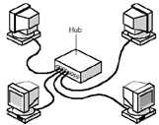
Architecture égal à égal
Dans cette architecture, il n'y a pas de serveur dédié. Ainsi, chaque ordinateur est un peu serveur et un peu client. Cela signifie que chacun des ordinateurs du réseau est libre de partager ses ressources. Ces ressources ne sont alors pas centralisées.
Notes:
Avantages :
Coût réduit dû à l'absence de serveur.
Extrême simplicité.
Inconvénients :
Administration plus difficile à cause de l'absence de centralisation.
Sécurité plus difficile à assurer.

Slide 35
Topologie physique d’un réseau
Notes:
Un réseau informatique est constitué d'ordinateurs reliés entre eux grâce à des lignes de communication (câbles réseaux, etc.) et des éléments matériels (cartes réseau, ainsi que d'autres équipements permettant d'assurer la bonne circulation des données). L'arrangement physique, c'est-à-dire la configuration spatiale du réseau est appelé topologie physique. On distingue généralement les topologies suivantes :
Topologie en bus
Topologie en étoile
Topologie maillée
Topologie en anneau
Topologie en arbre

Slide 36
Topologie en bus
Dans une topologie en bus tous les ordinateurs sont reliés à une même ligne de transmission par l'intermédiaire de câble. Le mot « bus » désigne la ligne physique qui relie les machines du réseau.
Notes:
Cette topologie est extrêmement vulnérable étant donné que si l'une des connexions est défectueuse, l'ensemble du réseau en est affecté.

Slide 37
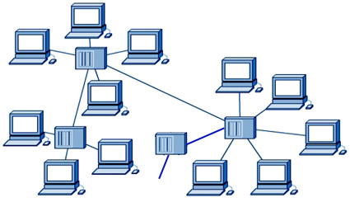
Topologie en étoile
Dans une topologie en étoile, les ordinateurs du réseau sont reliés à un système matériel central : soit un concentrateur (hub) soit à un commutateur (switch).
Notes:
Si une liaison est en défaut, le réseau peut tout de même fonctionner.
On rencontre ce genre de topologie dans les lycées par exemples.

Slide 38
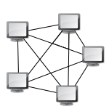
Topologie maillée
Une topologie maillée correspond à plusieurs liaisons point à point (ex : les WAN comme Internet). L'information peut parcourir le réseau suivant des itinéraires divers.

Slide 39
La communication

Slide 40
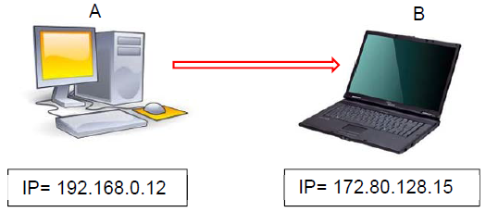
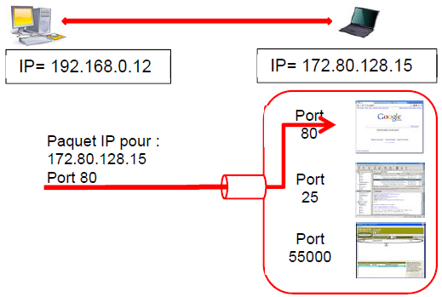
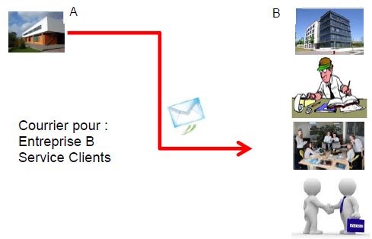
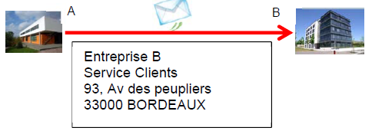
Réseau informatique
Réseau postal

Slide 41
Le modèle tcp/ip

Slide 42
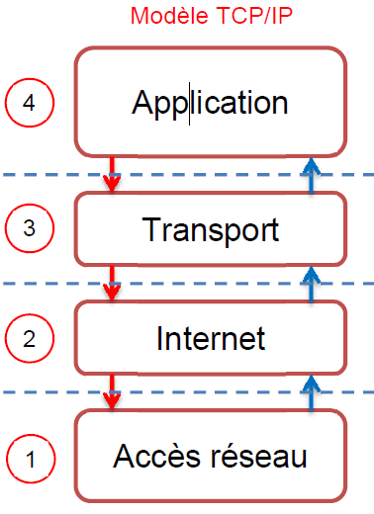
TCP / IP
TCP/IP représente d'une certaine façon l'ensemble des règles de communication sur internet et se base sur la notion adressage IP, c'est-à-dire le fait de fournir une adresse IP à chaque machine du réseau afin de pouvoir acheminer des paquets de données.
Le protocole de transport TCP (Transmission Control Protocol) s’occupe de découper l’information en segments.
Le protocole réseau IP (Internet Protocol) s’occupe d’identifier les paquets avec des adresses IP.
Notes:
Le système de protocoles TCP/IP a été décomposé en 4 modules effectuant les uns après les autres une tâche précise. On a donc un système stratifié, c’est la raison pour laquelle on parle de modèle en couches.
Chaque couche à une tâche précise. Une fois cette tâche réalisée elle transmet l’information à la couche voisine :
Au-dessus lors d’une réception
Au-dessous lors d’une émission

Slide 44
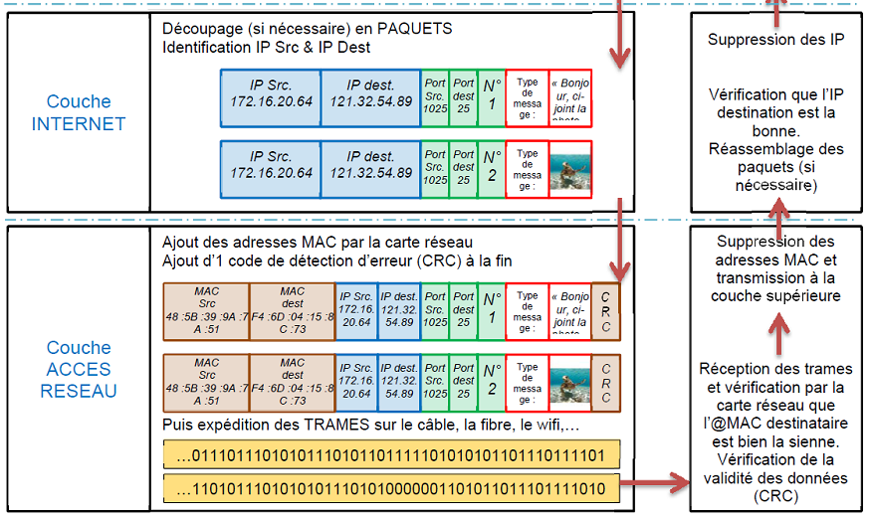

Slide 45
L’encapsulation des données

Slide 46
A l’émission, les informations d’une couche sont « insérées » dans la couche voisine, en tant que « Données ».
Ce phénomène se répète de couche en couche comme l’illustre le schéma ci-contre.
Ce processus est appelé : ENCAPSULATION

Slide 47
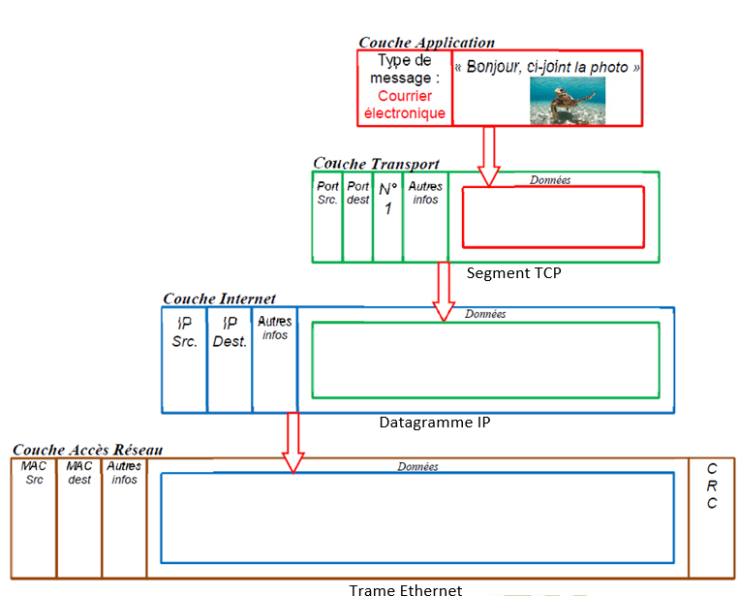
Remarque : A la réception, le processus s’inverse : c’est la désencapsulation

Slide 48
Le modèle osi
Notes:
Il existe d’autres modèles décrivant la transmission de l’information. Parmi ceux-ci, il en existe un, concurrent du modèle TCP/IP et plus détaillé : c’est le modèle OSI.
Le principe de fonctionnement est exactement le même que celui observé précédemment
Le modèle OSI (Open Systems Interconnect) est décomposé en 7 couches.
Comment se passe la communication entre machines ? Analogie Homme / Machine

Slide 49
Homme
Machine

Slide 50
Homme
Machine

Slide 51
Les protocoles de communication
Notes:
Pour savoir à qui et comment communiquer → Protocoles

Slide 52
Homme
Machine

Slide 53
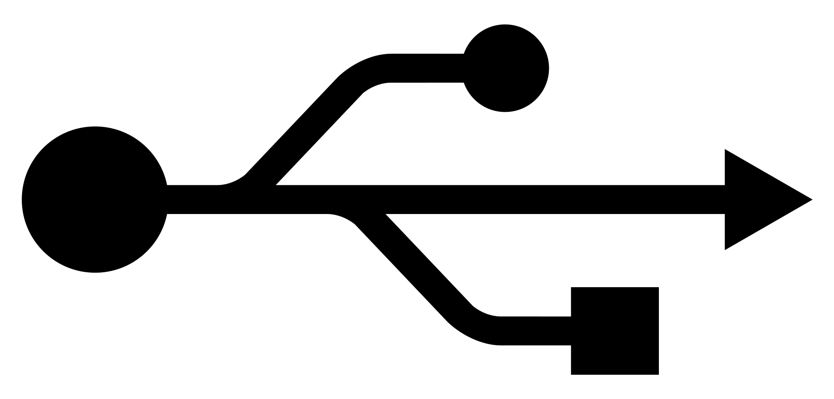
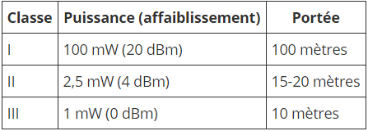
Cette couche est chargée de la transmission et de la conversion entre bits et signaux électriques ou optiques.
Bluetooth
USB
1. Alimentation +5V (VBUS) 100mA maximum
2. Données (D-)
3. Données (D+)
4. Masse (GND)
Notes:
Le Bluetooth est une technologie de réseau personnel sans fils (noté WPAN pour Wireless Personal Area Network), c’est-à-dire une technologie de réseaux sans fils d’une faible portée permettant de relier des appareils entre eux sans liaison filaire. Contrairement à la technologie IrDa (liaison infrarouge), les appareils Bluetooth ne nécessitent pas d’une ligne de vue directe pour communiquer, ce qui rend plus souple son utilisation et permet notamment une communication d’une autre pièce à une autre, sur de petits espaces.
Le standard Bluetooth se décompose en différentes normes :
IEEE 802.15.1 définit le standard Bluetooth 1.x permettant d'obtenir un débit de 1 Mbit/sec ;
IEEE 802.15.2 propose des recommandations pour l'utilisation de la bande de fréquence 2.4 GHz (fréquence utilisée également par le WiFi). Ce standard n'est toutefois pas encore validé ;
IEEE 802.15.3 est un standard en cours de développement visant à proposer du haut débit (20 Mbit/s) avec la technologie Bluetooth ;
IEEE 802.15.4 est un standard en cours de développement pour des applications Bluetooth à bas débit.

Slide 54
Homme
Machine

Slide 55
La couche de liaison de données s'occupe de la livraison locale de trames entre dispositifs présents sur un même LAN.

Slide 56
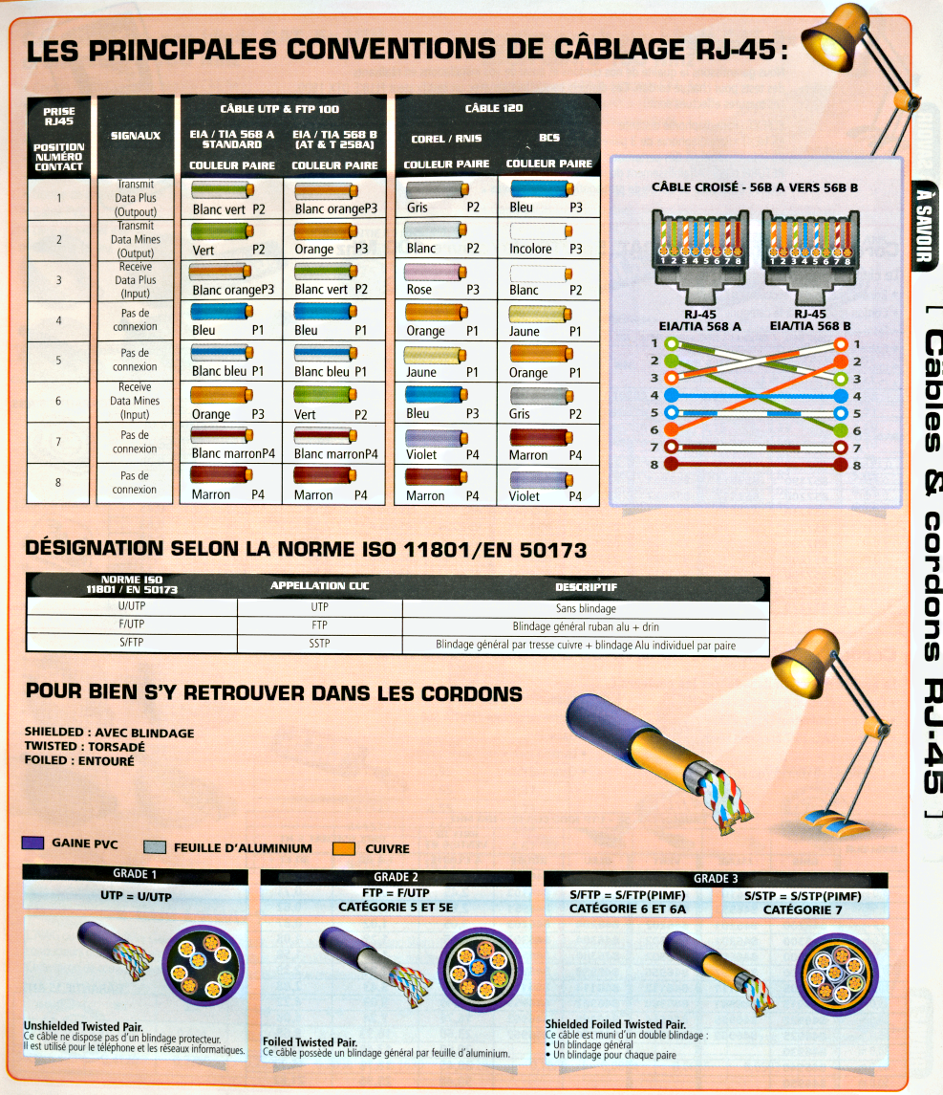
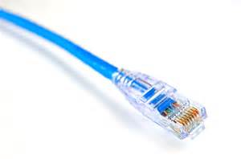
Ethernet
Ethernet est un protocole de réseau local à commutation de paquets.
Deux principaux types de câblage RJ45 :
Câblage droit : Il permet la communication entre une machine et un appareil réseau (switch, routeur, etc).
Câblage croisé : Il permet la communication entre une machine et une autre machine.
Catégorie 5 : Débit 100 MB/s
Catégorie 6 : Débit 1 GB/s
Notes:
Ethernet
Catégorie
- une box Internet (modem hub) : Fil 1 = TX (transmission) Fil 2 = RC (réception) - un PC (terminal device) : Fil 1 = RC (réception) Fil 2 = TX (transmission) Résultat : pour connecter 1 PC et une Box, il faut un cable droit pour connecter 2 PC, il faut un câble croisé

Slide 57
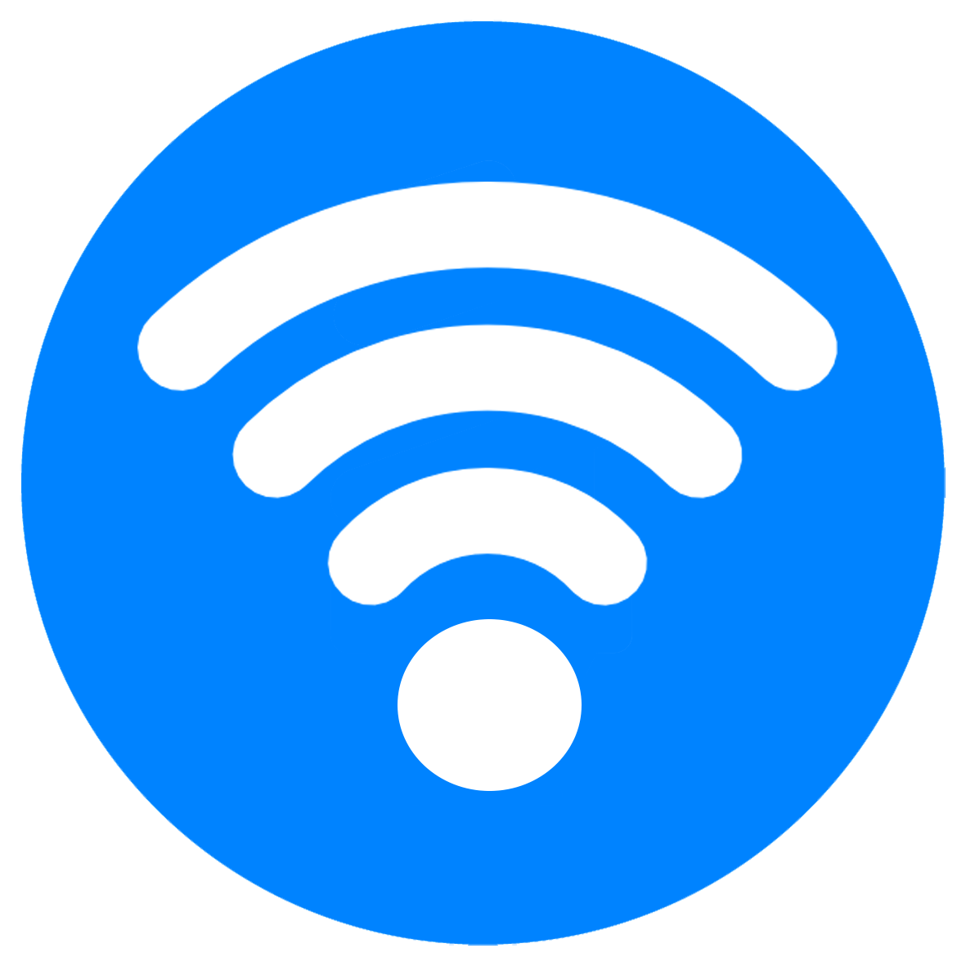
WIFI
Un réseau Wi-Fi permet de relier par ondes radio plusieurs appareils informatiques (ordinateur, routeur, smartphone, décodeur Internet, etc.) au sein d'un réseau informatique afin de permettre la transmission de données entre eux.

Slide 58
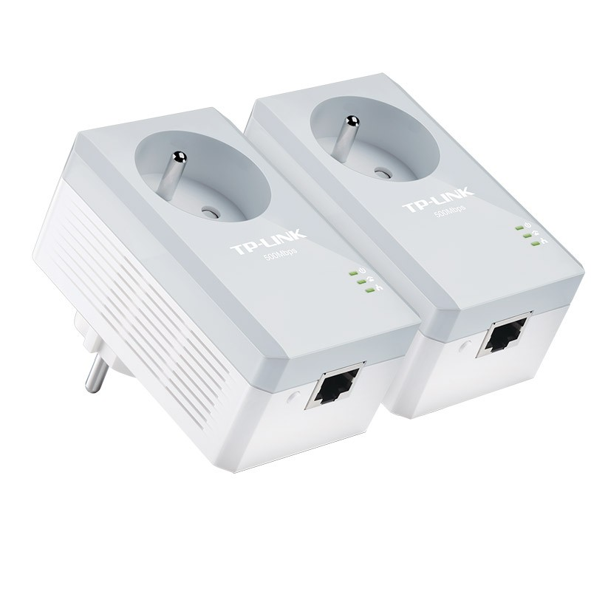
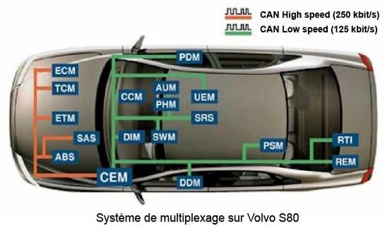
CPL
Bus I²C
Bus CAN
Notes:
La communication par courants porteurs en ligne (ou CPL) permet de construire un réseau informatique sur le réseau électrique d'une habitation ou d'un bureau, voire d'un quartier ou groupe de bureaux.
Conçu par Philips pour les applications de domotique et d’électronique domestique, le bus I²C permet de relier facilement un microprocesseur et différents circuits.
Le bus CAN (Controller Area Network) est un bus système série très répandu dans beaucoup d'industries, notamment l'automobile. Il met en application une approche connue sous le nom de multiplexage, et qui consiste à raccorder à un même câble (un bus) un grand nombre de calculateurs qui communiqueront donc à tour de rôle.
Cette technique élimine le besoin de câbler des lignes dédiées pour chaque information à faire transiter (connexion point-à-point). Dès qu'un système (voiture, avion, réseau téléphonique...) atteint un certain niveau de complexité, l'approche point-à-point devient impossible du fait de l'immense quantité de câblage à installer et de son coût (en masse, matériaux, main d'œuvre, maintenance).

Slide 59
Homme
Machine

Slide 60
Notes:
IPv4 : IPv4 (Internet Protocol version 4) est la première version d'Internet Protocol (IP) à avoir été largement déployée, et qui forme encore en 2016 la base de la majorité des communications sur Internet.
IPv6 : Grâce à des adresses de 128 bits au lieu de 32 bits, IPv6 dispose d'un espace d'adressage bien plus important qu'IPv4. Cette quantité d'adresses considérable permet une plus grande flexibilité dans l'attribution des adresses et une meilleure agrégation des routes dans la table de routage d'Internet. La traduction d'adresse (NAT), qui a été rendue populaire par le manque d'adresses IPv4, n'est plus nécessaire.

Slide 61
ARP
L’Address Resolution Protocol (ARP, protocole de résolution d’adresse) est un protocole effectuant la traduction d’une adresse de protocole de couche réseau (typiquement une adresse IPv4) en une adresse MAC (typiquement une adresse Ethernet), ou même de tout matériel de couche de liaison.

Slide 62
Homme
Machine

Slide 63
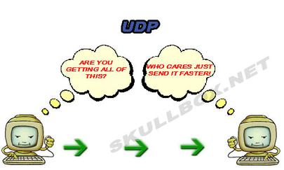
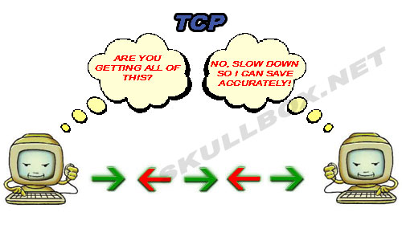
La couche transport gère les communications de bout en bout entre processus.
Notes:
La couche réseau construit une voie de communication de bout à bout à partir de voies de communication avec ses voisins directs. Ses apports fonctionnels principaux sont donc :
Le routage :
Détermination d'un chemin permettant de relier les 2 machines distantes.
Le relayage :
Retransmission d'un PDU (Protocol Data Unit ou Unité de données de protocole) dont la destination n'est pas locale pour le rapprocher de sa destination finale.
Le contrôle des flux :
Contrôle de congestion dans un réseau.
Le User Datagram Protocol (UDP, en français protocole de datagramme utilisateur) est un des principaux protocoles de télécommunication utilisés par Internet.
UDP ne garantit pas la bonne livraison des datagrammes à destination, ni leur ordre d'arrivée. Il est également possible que des datagrammes soient reçus en plusieurs exemplaires.
Transmission Control Protocol (littéralement, « protocole de contrôle de transmissions »), abrégé TCP, est un protocole de transport fiable.
UDP – possibilité de perte de paquet, Par exemple, dans le cas de la transmission de la voix sur IP, la perte occasionnelle d'un paquet est tolérable dans la mesure où il existe des mécanismes de substitution des données manquantes, par contre la rapidité de transmission est un critère primordial pour la qualité d'écoute.
TCP – fiable
TCP et UDP utilise un numéro de port pour identifier les applications. À chaque extrémité (client/serveur) de la connexion TCP ou UDP est associé un numéro de port sur 16 bits (de 1 à 65535) assigné à l'application émettrice ou réceptrice.

Slide 64
Homme
Machine

Slide 65
Notes:
Couche session :
La couche de session permet l’établissement de la session entre les processus s’exécutant sur différentes stations.
Elle assure :
Établissement, maintien et libération de la session : permet à deux processus applicatifs sur des ordinateurs différents d'établir, d'utiliser et de mettre fin à une connexion, appelée session.
Prise en charge de session : exécute les fonctions qui permettent à ces processus de communiquer sur le réseau, de mettre en œuvre les procédures de sécurité, la reconnaissance du nom, l'enregistrement et ainsi de suite.
Protocole session principal pour Microsoft : NetBios
Protocole session principal pour Apple : AppleTalk

Slide 66
Homme
Machine

Slide 67
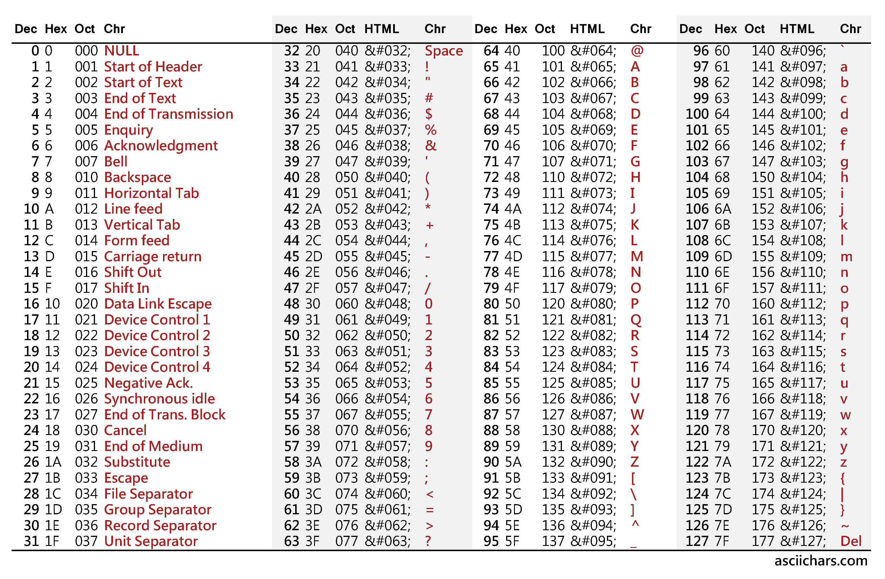
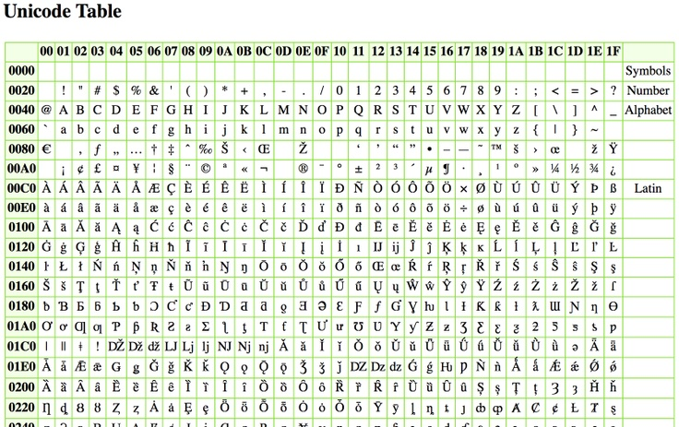
La couche présentation est chargée du codage des données applicatives.
ASCII
Unicode
Notes:
ASCII :
L'American Standard Code for Information Interchange (Code américain normalisé pour l'échange d'information), plus connu sous l'acronyme ASCII ([askiː]), est une norme informatique de codage de caractères apparue dans les années 1960. C'est la norme de codage de caractères la plus influente à ce jour. ASCII définit 128 codes à 7 bits, comprenant 95 caractères imprimables : les chiffres arabes de 0 à 9, les lettres minuscules et capitales de A à Z, et des symboles mathématiques et de ponctuation.
Voir cours codage de l’information.
Unicode :
Le standard Unicode est constitué d'un répertoire de 128 172 caractères.
couvrant une centaine d’écritures, d'un ensemble de tableaux de codes pour référence visuelle, d'une méthode de codage et de plusieurs codages de caractères standard, d'une énumération des propriétés de caractère (lettres majuscules, minuscules, symboles, ponctuation, etc.) d'un ensemble de fichiers de référence des données informatiques, et d'un certain nombre d'éléments liés, tels que des règles de normalisation, de décomposition, de tri, de rendu et d'ordre d'affichage bidirectionnel (pour l'affichage correct de texte contenant à la fois des caractères d'écritures droite à gauche, comme l'arabe et l'hébreu, et de gauche à droite).

Slide 68
Homme
Machine

Slide 69
La couche d'application sert de fenêtre pour que les utilisateurs et les processus d'application aient accès aux services réseau.
DHCP
Dynamic Host Configuration Protocol (DHCP, protocole de configuration dynamique des hôtes) est un protocole dont le rôle est d’assurer la configuration automatique des paramètres IP d’une station, notamment en lui affectant automatiquement une adresse IP et un masque de sous-réseau.
Notes:
Cette couche contient de nombreuses fonctions souvent nécessaires :
Redirection des appareils et du partage des ressources
Accès aux fichiers à distance
Accès à l'imprimante distante
Communication entre les processus
Gestion de réseau
Services d'annuaire
Messagerie électronique (par exemple, courrier électronique)
Terminaux virtuels de réseau

Slide 70
DNS
Le Domain Name System (ou DNS, système de noms de domaine) est un service permettant de traduire un nom de domaine en informations de plusieurs types qui y sont associées, notamment en adresses IP de la machine portant ce nom.
SMTP
Simple Mail Transfer Protocol (SMTP, littéralement « protocole simple de transfert de courrier ») est un protocole utilisé pour transférer le courrier électronique (courriel) vers les serveurs de messagerie électronique.

Slide 71
HTTP
L'HyperText Transfer Protocol, plus connu sous l'abréviation HTTP — littéralement « protocole de transfert hypertexte » — est un protocole de communication client-serveur développé pour le World Wide Web.
FTP
File Transfer Protocol (protocole de transfert de fichier), ou FTP, est un protocole de communication destiné au partage de fichiers. Il permet, depuis un ordinateur, de copier des fichiers vers un autre ordinateur du réseau, ou encore de supprimer ou de modifier des fichiers sur cet ordinateur.
Notes:
HTTPS (avec S pour secured, soit « sécurisé ») est la variante du HTTP sécurisée par l'usage des protocoles SSL ou TLS.
Les clients HTTP les plus connus sont les navigateurs Web permettant à un utilisateur d'accéder à un serveur contenant les données.

Slide 72
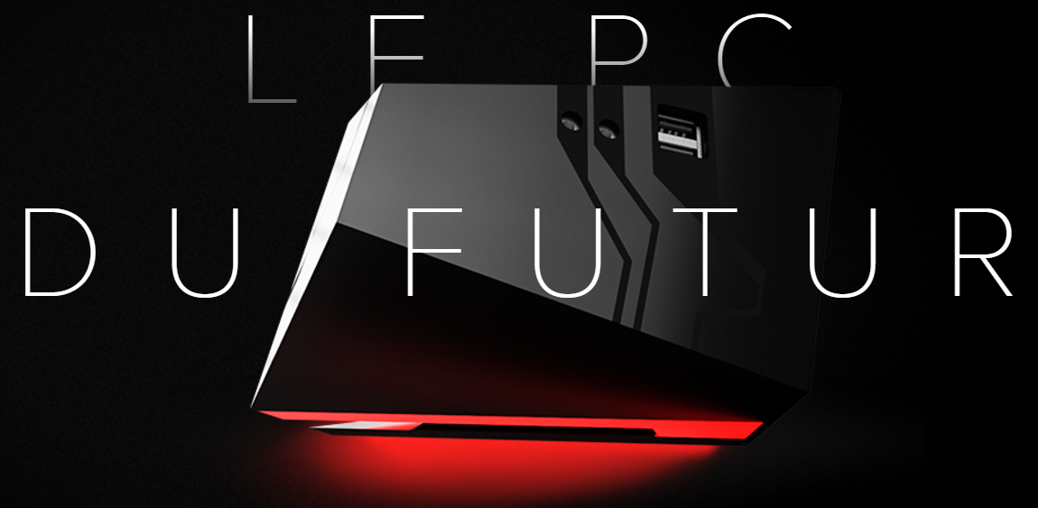
Shadow
Notes:
30€/ mois
NVIDIA GeForce GTX 1080
Intel XEON 6 threads dédiés
12 Go RAM
256 Go SSD
Windows 10 Home
Téléchargerment de jeu : BF1 – 40Go – 10 minutes
-----

